Slide 1

JS远程课 - 第二节

Slide 2
开班注意事项
  每周上课：
  周一、周二、周四、周五 晚8点-10点
  课件获取方式
  课后共享到QQ群(577207270)中
  关于视频回放
  腾讯课堂平台转码速度而定

Slide 3

微信及时群

Slide 4
回顾（一）
  javaScript书写的位置
  行间、内嵌、外链
  获取元素的方法
    document.getElementById(id名字)
  绑定事件
    元素.onclick = function(){
    // 执行要做的事情
    }
  标识符-变量
  声明变量、变量命名规则、变量命名风格
  初始函数
  函数命名、函数表达式、函数调用、匿名函数

Slide 5
回顾（二）
  元素属性
  操作属性：点（.）或中括号（[]）
  style：获取设置元素行间样式
  innerHTML：获取设置元素包含的html结构
  value：获取设置表单控件的值
  id：获取设置元素的id名
  className：获取设置元素的class名
  字符串
  一对单引号或双引号包含
  "" 和''属于空字符串
    拼接符 加号（+）
  运算符
    赋值运算符： =、+=

Slide 6
本课内容概览
  加号的功能
  classList的使用
  程序执行的顺序
  流程控制---if分支
  课上案例：来回切换两张图片、来回切换多张图片
    自增和自减
  获取元素的方法

Slide 7
加号的功能
  加法运算
    如果两边都为数字，做加法运算
    字符串拼接
        如果有一边为字符串，会把另一边转成字符串，做字符串拼接

Slide 8
classList的使用
  动态控制元素的样式
  style[样式名] = 值
  增删改class的方式
  classList下的方法
  增加 class — node.classList.add()
  删除 class — node.classList.remove()
  切换 class — node.classist.toggle()
  判断 class — node.classist.contains()
  知识点
  cssText 设置多个样式，跟写在行间一样的写法

Slide 9
程序执行
  顺序执行
    按照程序语句的顺序自上而下执行
  条件分支
    根据分支条件，选择执行不同代码块
  循环
  根据循环条件，重复执行同一代码块

Slide 10
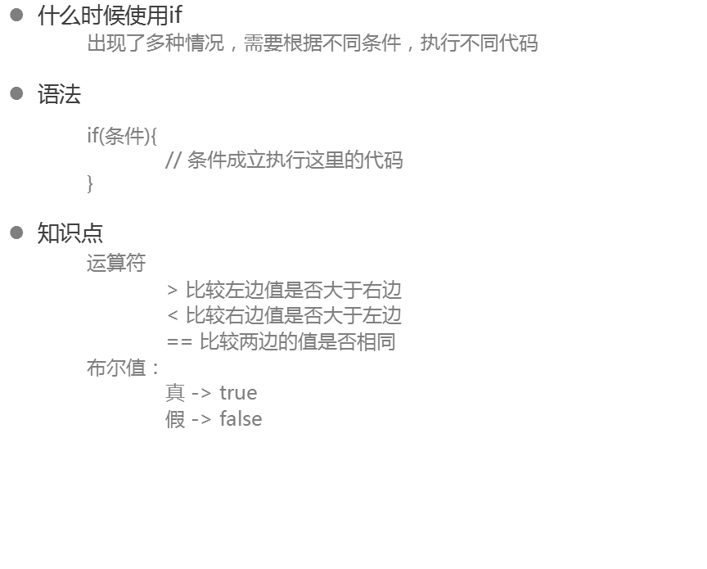
流程控制---if（一）

Slide 11
流程控制---if（二）
  两个条件任选其一执行
    if(条件){
    // 条件成立，执行这里代码
    }else{
    // 条件不成立，执行这里代码
    }
  多个分支条件
    if(条件1){
    // 条件1成立，执行这里的代码
    }else if(条件2){
    // 条件2成立，执行这里的代码
    }else if(条件3){
    // 条件3成立，执行这里的代码
    }else{
    // 以上都不成立，走else
    }

Slide 12
if实例---切换图片
  实例需求
    点击来回切换两张图片
  步骤分析
    1. 获取页面中按图片
    2. 给图片绑定事件
    3. 改变img的src值
    4. 设置状态，判断显示不同图片
  涉及知识点
  src ：设置获取图片地址
  注意：获取的是绝对路径

Slide 13
if实例---切换多张图片
  实例需求
    向前和向后切换多张图片
  步骤分析
    1. 获取下一张按钮，点击切换下一张
    2. 改变img的src值
    3. 过界处理
    a. 到边界提醒
    b. 循环展示

Slide 14
数组
  创建数组
    字面量形式：[arg1,arg2,.....]
  数组的长度
  通过length可获取到数组的长度（个数）
    长度为 0 - 2^23 - 1 之间的整数
  访问数组
  获取组中某一个元素，使用下标
  下标从0开始，依次增加 0,1,2,3,4....
  获取第一个值和最后一个值
  第一个值 arr[0]
  最后一个arr[arr.length-1]

Slide 15
获取元素的方法
  通过id获取元素
    document.getElementById(id名字)
  通过标签获取元素
  document/元素.getElementsByTagName(标签名)
  通过css选择器获取元素
  document/元素.querySelector(css选择器)
  document/元素.querySelectorAll(css选择器)
  知识点
  通过getElementsByTagName获取的元素，是一个集合
  通过length，得到集合长度
  取集合中某一个元素，使用下标
  下标从0开始，依次增加 0,1,2,3,4....

